Slide 1
Работа кружка
"Творческая мастерская»
под руководством Букановой М.А.
для детей младшего и среднего
дошкольного возраста.
2020 г.

Slide 2
Чем разнообразнее детская деятельность, тем успешнее идёт разностороннее развитие ребёнка: реализуются потенциальные возможности и первые проявления творчества. Поэтому одним из наиболее близких и доступных видов работы в детском саду является художественно – творческая деятельность, создающая условия для вовлечения ребёнка в собственное творчество.

Slide 3
«Дети любят труд, в процессе которого создается что-то красивое, необычное»
В.А.Сухомлинский.

Slide 4
Цель: создавать условия для формирования всесторонне интеллектуальной, эстетически развитой творческой личности, содействовать развитию инициативы, выдумки и творчества детей в атмосфере эстетических переживаний и увлеченности, совместного творчества взрослого и ребенка, через различные виды изобразительной и прикладной деятельности. Развивать познавательные, конструктивные, творческие и художественные способности в процессе деятельности с различными материалами. Воспитывать самостоятельность, уверенность, инициативность, интерес к художественному экспериментированию.

Slide 5
Задачи по обучению технике работы.
1. Сформировать у детей интерес к разнообразным видам художественного искусства. 2. Познакомить со свойствами материалов. 3. 3накомить с новыми для детей основными приёмами работы, приспособлениями и инструментами, разнообразными видами техник, постепенно осваивать более сложные приёмы работы, подвести к созданию работ по собственному замыслу. 4. Развивать общую ручную умелость. Координировать работу глаз и обеих рук. 5. Развитие творческих способностей детей, оригинальности подхода к решению художественных задач. 6. Воспитание интереса к ручному труду, желания сделать поделки, украшения своими руками.

Slide 6
Планируемый результат: - Познакомятся с различными материалами и их свойствами. - Научатся выполнять поделки из различных материалов. - Освоят навыки работы с ножницами и клеем. - Научатся некоторым приемам преобразования материалов. - Научатся видеть необычное в обычных предметах. - Научатся составлять композицию, декоративно оформлять изделие, контролировать качество изделия

Slide 7
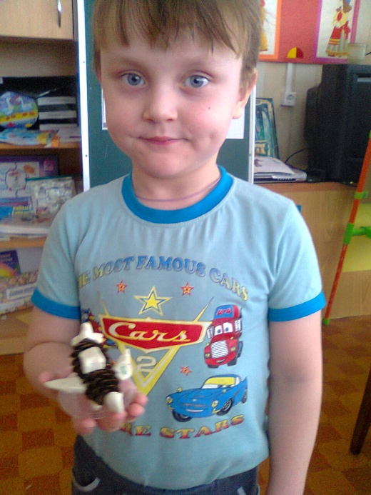
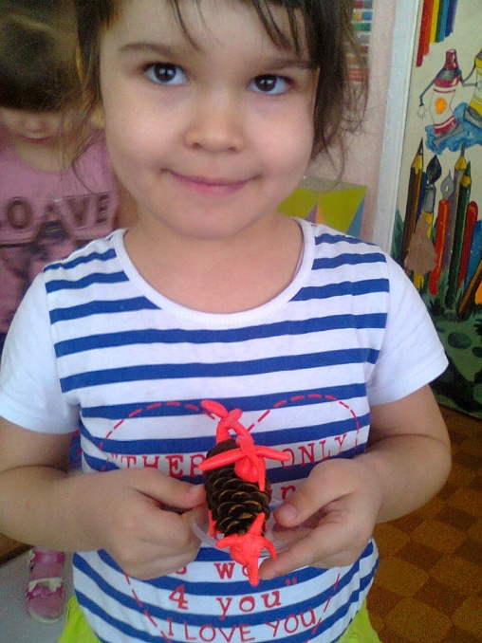
«Чем больше мастерства в детской руке, тем умнее ребенок»
В.И.Сухомлинский.

Slide 8
внимание
Настойчивость
У детей формируются такие качества
целеустремлённость
аккуратность
умение доводить начатое дело до конца.

Slide 9
наблюдать
размышлять
делать выводы
В ходе творческой работы ребёнок учится
сравнивать
анализировать

Slide 10
Продуктивная деятельность воздействует на развитие: двигательной активности; способствует устранению недостатков речевых и неречевых психических функций.

Slide 11
Материал, инструменты: пластилин, тесто, бумага, картон, крупы, макаронные изделия, цветная бумага, природный материал, бросовый материал, клей, краски, кисти, подносы, баночки, палочки, подставки, вата и т. д.

Slide 12
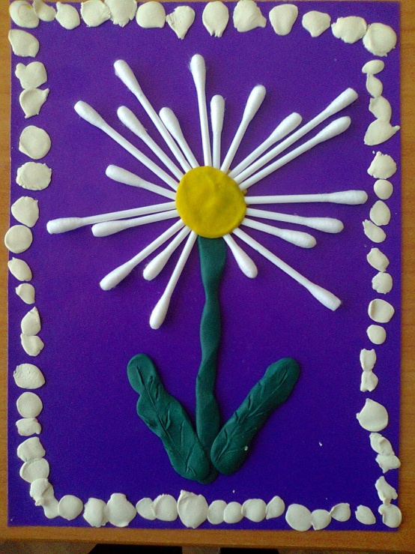
В работу кружка входит ряд разделов: работа с бумагой и картоном;

Slide 13
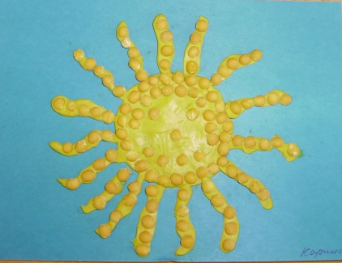
Работа с крупами

Slide 14
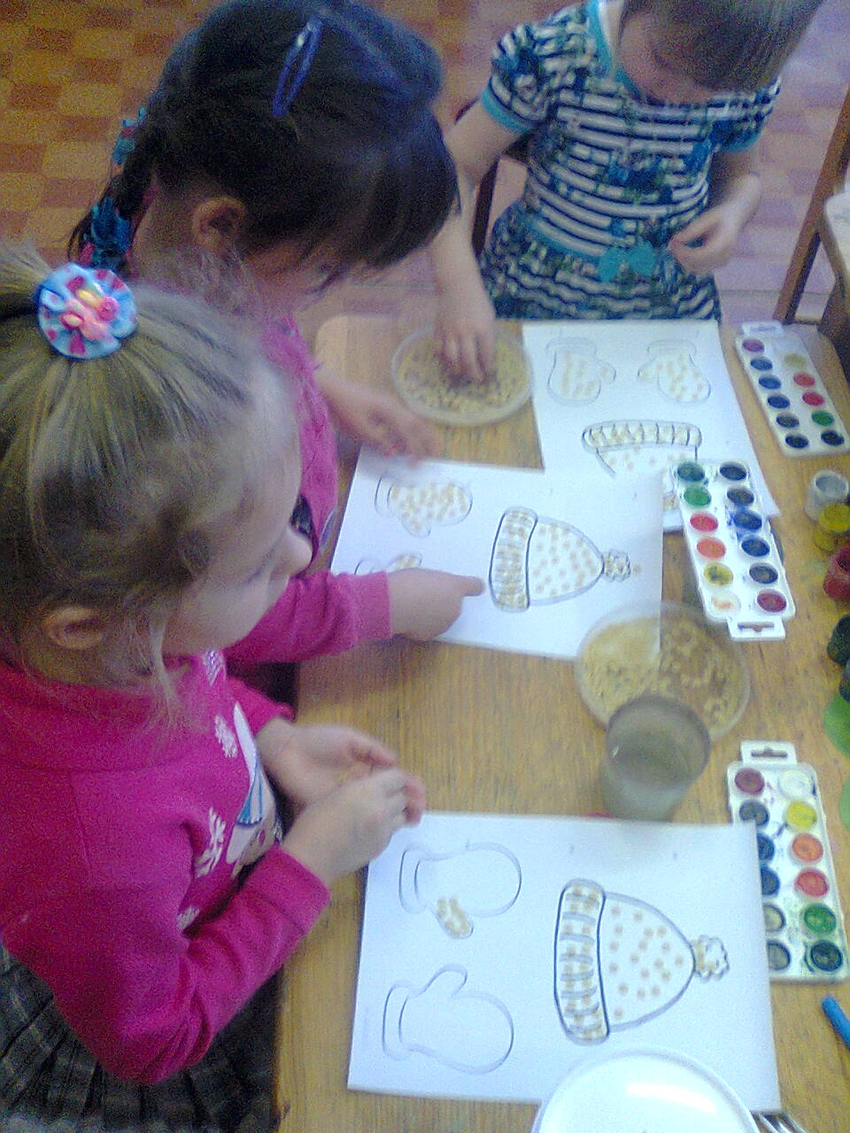
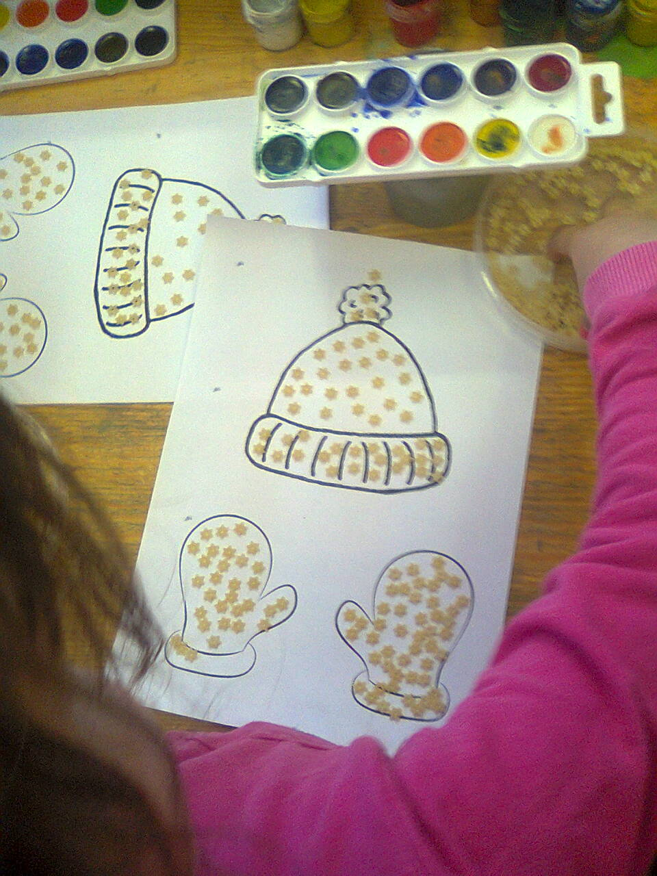
Работа с макаронными изделиями

Slide 15
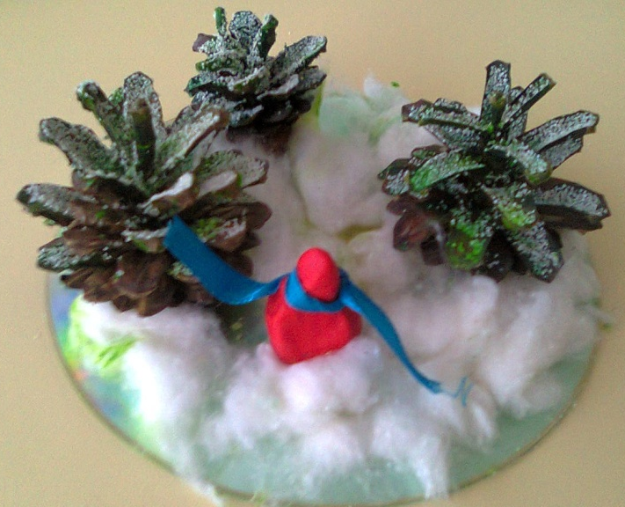
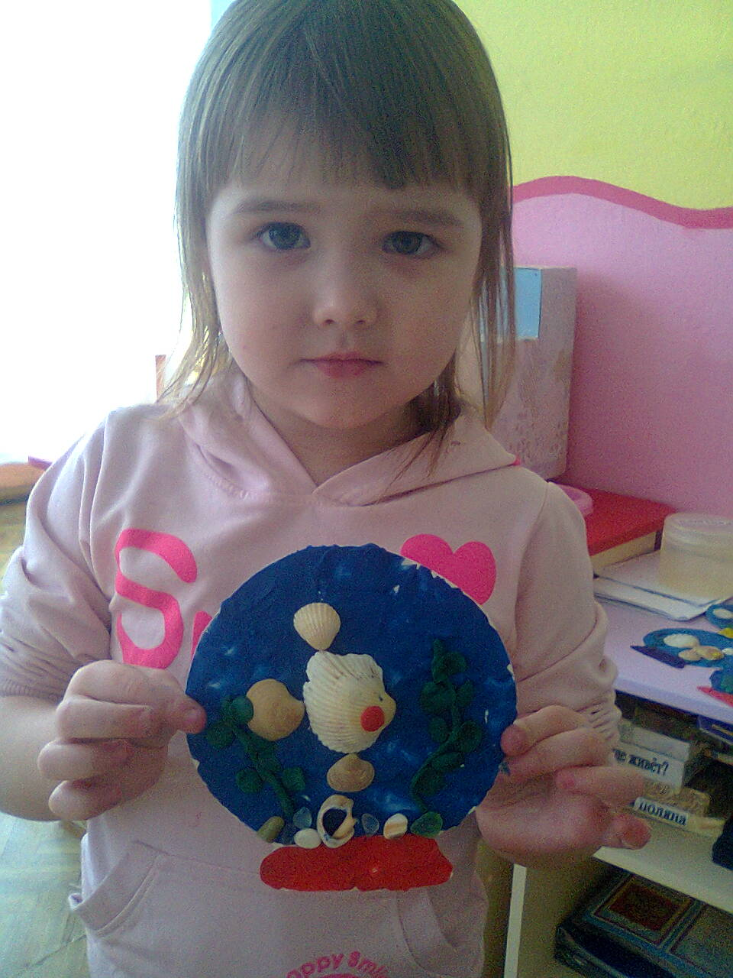
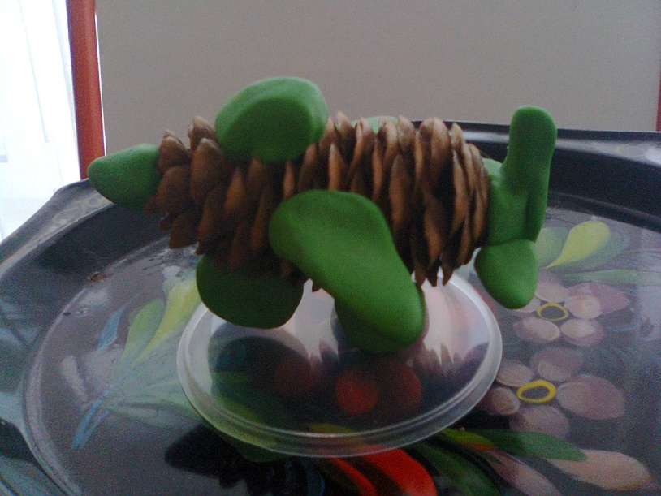
Работа с природным материалом

Slide 16
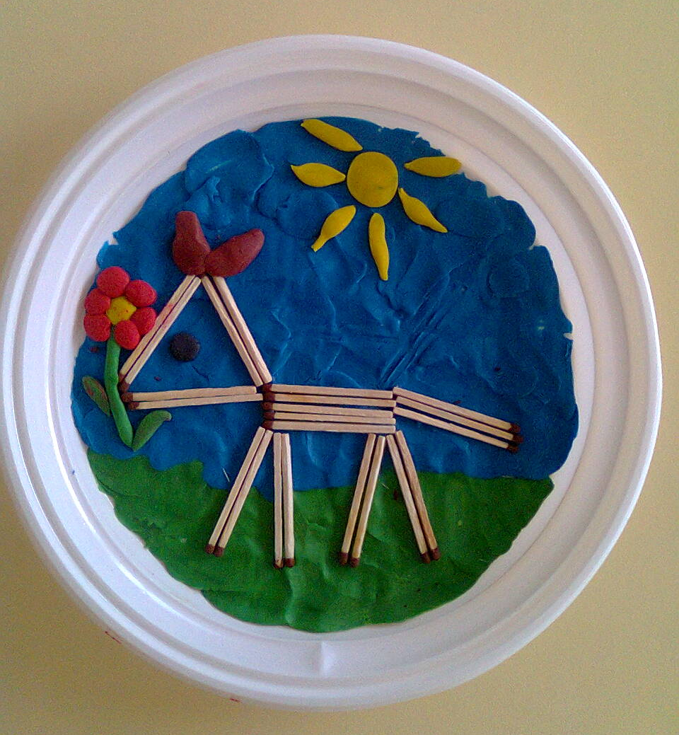
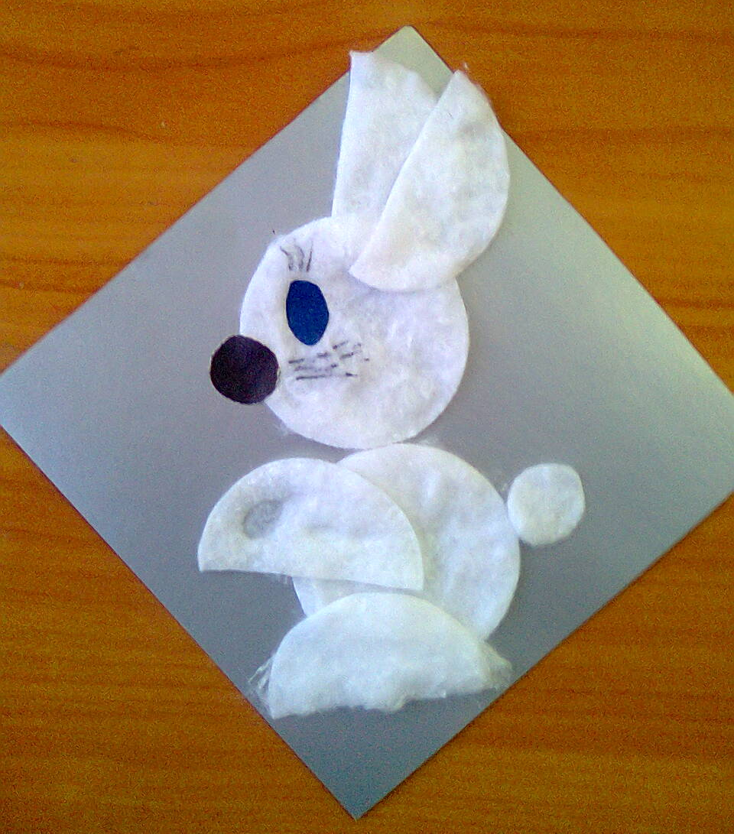
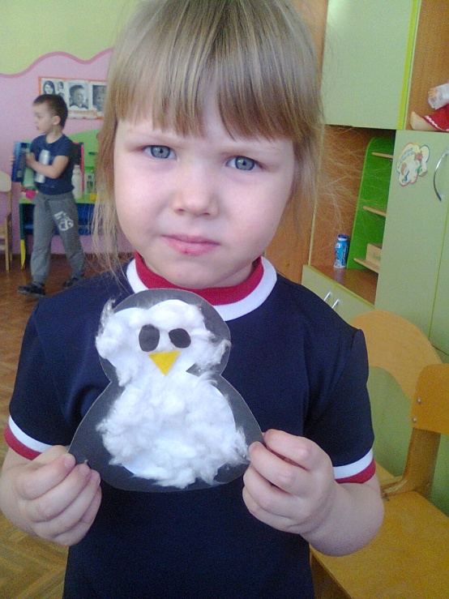
Работа с бросовым материалом

Slide 17
Лепка

Slide 18
СПАСИБО ЗА ВНИМАНИЕ

